Slide 1
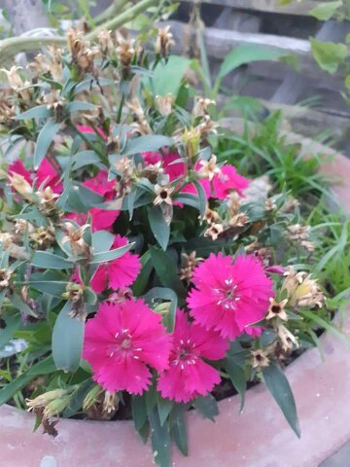
Welcome

Slide 2
শিক্ষক পরিচিতি
মো: ছাদেকুল ইসলাম
সহকারী অধ্যাপক(অর্থনীতি)
ডাঙ্গীরহাট স্কুল ও কলেজ
তারাগঞ্জ,রংপুর।
ফোন : ০১৭১৭২০১৪১৮
sadekulislam42@gmail.com

Slide 3
পাঠ পরিচিতি
শ্রেণি : একাদশ
বিষয় : অর্থনীতি(প্রথম পত্র)
অধ্যায় : ভোক্তা ও উৎপাদকের আচরণ।
তারিখ-30/10/২০১৯
সময় : ৫০ মিনিট

Slide 4
নিচের ছবিগুলো লক্ষ্য করি

Slide 5
শিরোনাম
ঢাল
(Slope)

Slide 6
শিখনফল
এই পাঠ শেষে শিক্ষার্থীরা-----
০১/ঢাল কি তা বলতে পারবে।
০২/একটি সরল রেখার ঢাল নির্ণয় করতে পারবে।
০৩/একটি সরল রেখার সকল বিন্দুতে ঢালের মান স্থির তা প্রমাণ করতে পারবে।

Slide 7
ঢাল(Slope)
ঢালঃ একটি রেখা ভূমি অক্ষের ধনাত্নক দিকে যে কোন সৃষ্টি করে তার ত্রিকোনমিতিক ট্যানজেন্ট(Tangent)মান কে ঢাল (Slope)বলে।ধরি AB রেখা X-অক্ষের ধনাত্নক দিকে $θ$ কোন সৃষ্টি করে যেখানে $θ$এর মান ${45}^{0}$হলে AB রেখার
ঢাল ${m=tan45}^{0}$=1
অন্যভাবে বলা যায়, স্বাধীন চলকের পরিবর্তনের ফলে অধীন
চলকের যে পরিবর্তন ঘটে এই দুয়ের অনুপাতকে যখন কোন রেখা বরাবর
পরিমাপ করা হয় তখন তাকে ঐ রেখার ঢাল বলে।
সুতরাং, ঢাল $m=\frac{অধীন চলকের পরিবর্তন}{স্বাধীন চলকের পরিবর্তন}$ =$\frac{∆Y}{∆X}$
Y
B
$$θ={45}^{0}$$
A
X
O

Slide 8
একক কাজ
প্রশ্নঃএকটি সরল রেখার ভূমি অক্ষ ভিত্তিক চলকের মানের পরিবর্তন ৫ একক এবং লম্ব ভিত্তিক চলকের মানের পরিবর্তন ১০ একক হলে রেখাটির ঢালের মান নির্ণয় কর।
উত্তরঃ
আমরা জানি
ঢাল m =$\frac{∆x}{∆y}$
=$\frac{১০}{৫}$
=২
যেখানে,
$∆x=$৫ একক
$$∆y=১০ একক$$

Slide 9
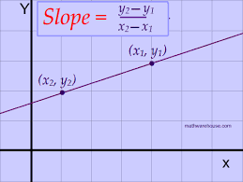
নিচের ছবিগুলো লক্ষ্য করি

Slide 10
সরল রেখার ঢাল নির্ণয় পদ্ধতি
ধরি একটি একমাত্রার অপেক্ষ y=f(x) এই অপেক্ষক হইতে একটি সরল রেখা AB অংকন করি। মনেকরি AB সরল রেখার উপর C একটি বিন্দু যেখানে
C বিন্দুতে x ও y এর প্রাথমিক পরিমান যথাক্রমে x0 ও y0
এখন C বিন্দুটি D বিন্দুতে স্থানান্তরিত হলো যেখানে D বিন্দুতে
x ও y এর মান বৃদ্ধি পেয়ে দাড়ায় যথাক্রমে x1 ও y1 এখন
C কে T পর্যন্ত বর্ধিত করি।
Y
B
D
y1
C
y0
T
A
O
x0
x1
X

Slide 11
আমরা জানি ঢাল m=$\frac{অধীন চলকের পরিবর্তন}{স্বাধীন চলকের পরিবর্তন}$
সুতরাং AB সরল রেখার C বিন্দুর ঢাল m=$\frac{DT}{CT}=\frac{\text{y}\text{1}\text{−}\text{y}\text{0}}{\text{x}\text{1}\text{−}\text{x}\text{0}}$
=$\frac{∆y}{∆x}$
--ইহাই AB সরল রেখা C বিন্দুর ঢাল।
সুতরাং একটি সরল রেখার কোন বিন্দুতে ঢাল নির্ণয় করতে হলে ঐ বিন্দু থেকে সরলরেখা বরাবর লম্ব অক্ষ ভিত্তিক চলকের (অধীন চলক) পরিবর্তকে ভূমি অক্ষ ভিত্তিক চলকের (স্বাধীন চলক) পরিবর্তন দিয়ে ভাগ করতে হয়।
যেখানে, AB সরল রেখার C বিন্দুতে x এর পরিবর্তন=CT=x1-x0=$∆x$
আবার,
AB সরল রেখার D বিন্দুতে y এর পরিবর্তন=DT=y1-y0=$∆y$

Slide 12
জোড়ায় কাজ
প্রশ্নঃ নিম্নের সরলরেখার ঢাল নির্ণয় কর।
Y
উত্তরঃ
আমরা জানি ঢাল m = $\frac{∆y}{∆x}$
$$∴AB সরল রেখার kবিন্দুর ঢাল= \frac{6−9}{4−2}$$
= $\frac{−3}{2}=−1.5$
A
9
k
6
m
B
O
X
2
4

Slide 13
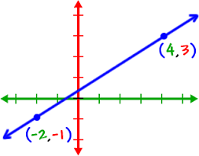
নিচের ছবিগুলো লক্ষ্য করি

Slide 14
একটি সরল রেখার ঢালের মান
Y
L
D
12
C
9
B
6
A
3
K
O
x
4 8 12 16

Slide 15
একটি সরল রেখার সকল বিন্দুতে ঢালের মান স্থির তা প্রমাণ করার জন্য চিত্রের KL রেখার A,B ও C বিন্দুর ঢালের মান নির্ণয় করি- A বিন্দুর ঢালের মান (KL রেখার AB অংশের ঢাল)=$\frac{∆y}{∆x }=\frac{6−3}{8−4}=\frac{3}{4}=0.75$ B বিন্দুর ঢালের মান (KL রেখার BC অংশের ঢাল)=$\frac{∆y}{∆x }=\frac{9−6}{12−8}=\frac{3}{4}=0.75$ C বিন্দুর ঢালের মান (KL রেখার CD অংশের ঢাল)=$\frac{∆y}{∆x }=\frac{12−9}{16−8}=\frac{3}{4}=0.75$ চিত্রের KL রেখার A,B ও C বিন্দুর পরিমাপকৃত ঢালের মান সর্বক্ষেত্রে 0.75 অর্থাৎ একই।সুতরাং বলা যায় একটি সরল রেখার সকল বিন্দুতে ঢালের মান একই বা সমান। (প্রমাণিত)

Slide 16
দলীয় কাজ
প্রশ্নঃ কোন কোন রেখার ঢাল শূণ্য এবং অসীম তা চিত্রের মাধ্যমে উপস্থাপন কর।
Y
Y
K
অসীম ঢাল রেখা
y1
a
শূণ্য ঢাল রেখা
A
c
d
y
B
y0
b
X
O
x0
x1
X
O
L

Slide 17
মূল্যায়ন
প্রশ্নঃডানদিকে উর্ধ্বগামী সরল রেখার ঢাল কত ?
(ক)ধনাত্নক (খ) ঋণাত্নক (গ) শূণ্য (ঘ) অসীম
উত্তরঃ (ক) ধনাত্নক।

Slide 18
বাড়ির কাজ
প্রশ্নঃ নিম্নের সূচিটি চিত্রে রুপদান করে সংশ্লিষ্ট রেখার ঢাল নির্ণয় কর।
সংমিশ্রণ | X এর মান | Y এর মান
A | 6 | 8
B | 12 | 10

Slide 19
ধন্যবাদ

